Slide 1
環境試料の異性体分析における留意点
○中野武^{1,2}，高橋玄太³，俵健二³
（¹大阪大学, ²兵庫県環境研究センター,
³（財）ひょうご環境創造協会）

Slide 2
PCB製品中の異性体

Slide 3
Typical PCB brand name in different country
(ASKAREL : UK / DELOR : Czecho / SOVOL : Russia)
Japan
USA
Germany
France
France
Italy
Kanechlor | Aroclor | Clophen | Pyralene | Phenoclor | Fenclor
KC-200 | 1232 |  | 2000
KC-300 | 1242 | A-30 | 3000 | DP-3 | 42
KC-400 | 1248 | A-40 |  | DP-4
KC-500 | 1254 | A-50 |  | DP-5 | 54
KC-600 | 1260 | A-60 |  | DP-6 | 64
Dominant structure in the PCB product

Slide 4
Dominant structure in the phenyl ring of PCB product

Slide 5
特異なPCB異性体組成

Slide 6
Cement Industry (Stack gas)
meta position substitution : dominant
CB-35
CB-2
CB-13
CB-2 : 90% of total PCB
CB-38

Slide 7
carpet manufacturing plant
ortho position substitution :dominant
CB-4 : 70% of total PCB
CB-4
70%
CB-1
5%
Homologue distribution of PCB (water)
4%
CB-19
Congener profile of PCB (water)
dominant congeners

Slide 8
Thermal oxidization process (stack gas)
TrCB
CB-47
#47
#51
#68
TeCB
CB-68
1,3,6,8-TCDF
CB-51

Slide 9
顔料中のPCB異性体

Slide 10
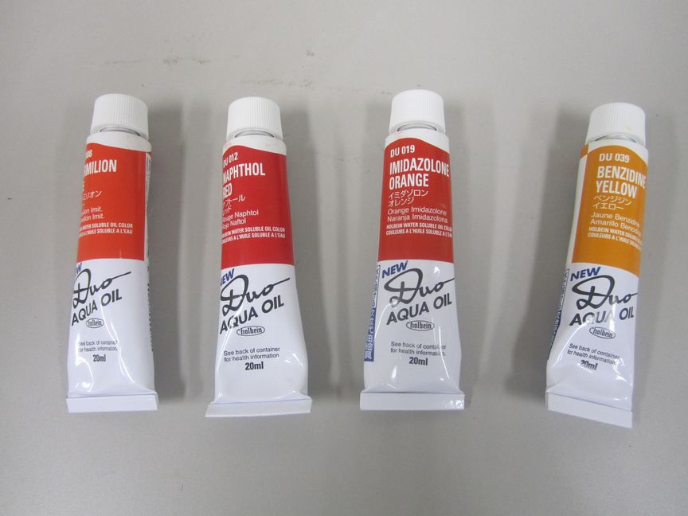
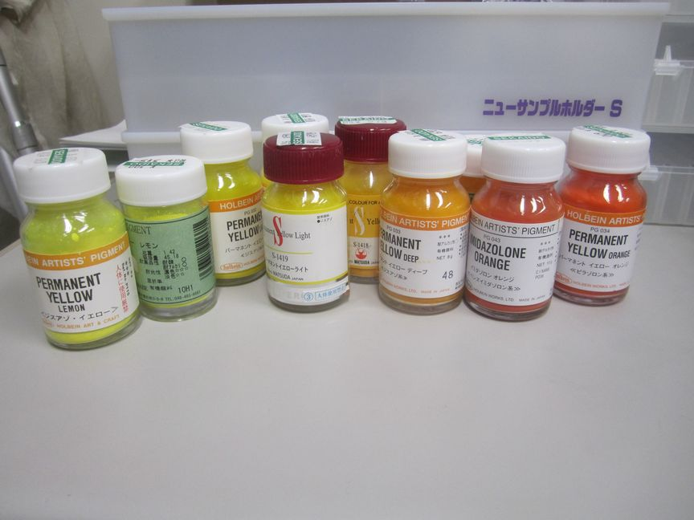

Slide 11

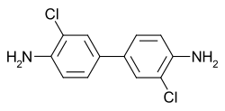
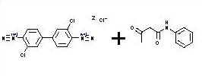
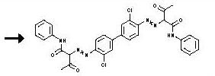
NaNO₂, HCl
顔料の合成過程の例

Slide 12
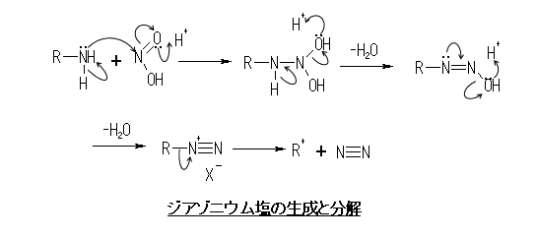
一級アミンを酸性水溶液中で亜硝酸塩に作用させると、
速やかにジアゾニウム塩を生成する。

Slide 13
CB-52(25-25)
NaNO₂, HCl
NaNO₂, HCl
CB-101(245-25)
2,2’,5,5’-テトラクロロベンジジン
(CuCl₂)
ザンドマイヤー反応
Ar-N⁺≡N + CuX → Ar-X + Cu⁺ + N₂↑
芳香族ジアゾニウム塩を塩化銅(存在下に生成させ、加温分解すると、アミノ基が塩素置換されたアリールが生成
CB-153(245-245)
Notes:
ザンドマイヤー反応
芳香族ジアゾニウム塩をフッ素を除くハロゲン化銅(I)あるいはシアン化銅(I)、チオシアン化銅(I)の存在下に生成させ、加温分解すると、元のアミノ基の位置が対応するハロゲンあるいはシアノ基・チオシアノ基で置き換えられた置換アリール体が得られる。この反応は1884年に発見した T. Sandmeyer に因んでザンドマイヤー反応と呼ばれる。この反応は一電子移動を含むラジカル的な機構を経て進行し、中間体としてアリール銅化合物を経由すると考えられている。
Ar-N⁺≡N + CuX → Ar-X + Cu⁺ + N₂↑ (X = Cl, Br, CN, SCN) ハロゲンがフッ素の場合はフッ化銅(II)がフッ化銅(I)に比べて安定なため反応が進行しない（フッ化銅(I) は放置すると不均化を起こしてフッ化銅(II)と金属銅となる）。

Slide 14
顔料中のPCB異性体（ジスアゾ系）
permanent yellow lemon; PY81;

Slide 15
BPX-DXNによるTCDDアサインの修正

Slide 16
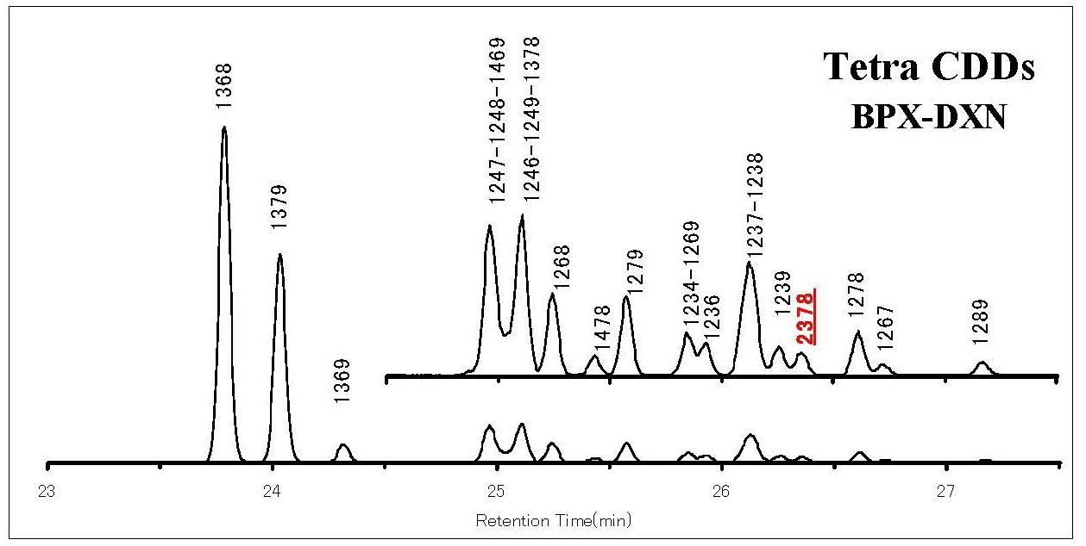
BPX-DXNカラムによるTCDDの従来のアサイン
(これまでwebから得られていた情報）

Slide 17
特異な異性体組成の試料
通常、河川では1368-,1379-
特異な排出源があると組成が変化

Slide 18
Notes:
特異異性体組成の底質試料抽出液

Slide 19
関連するTCDDの合成

Slide 20
1289-DD
(0.1%)
10%
2,3,6-Trichlorophenol
1267-DD
(10%)
1269-DD
(50%)
90%
1469-DD
(40%)

Slide 21
1289-DD
(80%)
1267-DD
(20%)
2,3,4-Trichlorophenol
2,3,4-Trichlorophenol
2,3,6-Trichlorophenol

Slide 22
Notes:
特異異性体組成の底質試料抽出液

Slide 23
合成標準品の配布
・1,4,6,9-,1,2,6,9-,1,2,6,7-,1,2,8,9-DD
・1,2,6,7-,1,2,8,9-DD
・特異な異性体組成の試料の抽出液
顔料抽出液の配布
・発表した試料抽出液
配布を希望される方は中野まで、
メールください。

Slide 24
姉崎克典、中野武、高橋玄太
顔料中のPCB P-021
先山孝則、中野武
Dechlorane Plus P-062

Slide 25
ご清聴ありがとうございました。

Slide 26
Unintentional formation from
Chemical Manufacturing and Processing Sources
- Dyes, Pigments, and Printing Inks : CB-11
waste treatment plant in manufacture of polymers and dye intermediates
Recycle plant for chemicals HCl, H₂SO₄, Heat, low pH : CB-77,CB-126
- Thermal oxidization process for stack gas treatment : CB-47
- Cement manufacturing plant : CB-2
- Carpet (linoleum) manufacturing plant : CB-4
- Chlorinated paraffin manufacturing plant : DiCBs, HCB
- FeCl₃ recycle manufacturing plant from used FeCl₃ as eching liquid
Co-PCB and Co-PXB (Polyhalogenated Biphenyls) have been detected
as contaminants in the production of FeCl₃ recycle.
Dominant component of PCB congener in the recycled FeCl₃ was #126.
Monobromo congeners of Co-PCB #126, #169 and #189 were also
detected as major component.
T. Nakano et al., Organohalogen Compounds, 2007, 69, 2777
‘Environmental friendly’is often‘not friendly’

Slide 27
carpet manufacturing plant
IUPAC No. | % | ng/L | structure
#1 | 4.7 | 15 | 2-
#10 | 1.2 | 4 | 2,6-
#4 | 69.8 | 224 | 2,2'-
#8/#5 | 0.6 | 2.0 | 2,4'-/2,3-
#19 | 4.1 | 13 | 2,2',6-
#18 | 1.7 | 5.3 | 2,2',5-
#17 | 0.9 | 3.0 | 2,2',4-
#27 | 0.6 | 2.0 | 2,3',6-
#32 | 0.7 | 2.3 | 2,4',6-
#16 | 0.6 | 2.0 | 2,2',3-
#31 | 1.5 | 4.7 | 2,4',5
#28 | 1.5 | 4.7 | 2,4,4'-
#33 | 1.2 | 4.0 | 2,3',4'-
#52/#69 | 0.8 | 2.5 | 2,2',5,5'-/2,3',4,6-
#44 | 0.8 | 2.6 | 2,2',3,5'-
#61, #74 | 0.6 | 2.0 | 2,3,4,5-/2,4,4',5-
#70, #76 | 1.2 | 3.8 | 2,3',4',5-/2,3',4',5'-
#66 | 1.1 | 3.5 | 2,3',4,4'-
#56 | 0.7 | 2.2 | 2,3,3',4'-

Slide 28
Unintentional formation
of non ortho PCB
waste treatment plant in manufacture of polymers and dye intermediates
Recycle plant for chemicals
HCl, H₂SO₄, Heat, low pH
3,3’-Dichlorobenzidine (DCB) manufacturing process

Slide 29
CB-127
CB-78
CB-11
CB-126
CB-79
CB-35
Unintentional formation
of non ortho PCB
CB-77
Dominant PCB congeners from the waste treatment plant
in the manufacture of polymers and dye intermediates

Slide 30
FeCl₃ recycle manufacturing plant

Slide 31
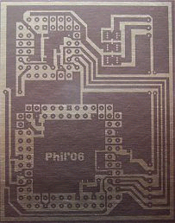
FeCl₃ recycle manufacturing plant from used FeCl₃
FeCl₃ as etching liquid
Ferric Chloride (FeCl₃) is used to etch away copper that isn't protected by the remaining photoresist coating on the PC board (Printed circuit board). To recover copper and nickel from a spent FeCl₃ etching solution, these chemicals are recycled.

Slide 32
Dominant congener from FeCl₃ manufacturing process
Br
Cl
Cl
Br
Cl
Cl
Cl
Cl
Cl
C₁₂H₆Cl₃Br 333.8718 (51.5)
335.8694 (100)
337.8667 (64.7)
C₁₂H₅Cl₄Br 367.8329 (44.2)
369.8303 (100)
371.8277 (83.0)
Cl
Br
Cl
Cl
Br
Cl
Cl
Cl
Cl
Cl
Cl
Cl
Cl
C₁₂H₄Cl₅Br 401.7939 (38.5)
403.7913 (99.3)
405.7886 (100)
407.7859 (51.7)
C₁₂H₃Cl₆Br 437.7523 (84.7)
439.7496 (100)
441.7468 (63.5)

Slide 33
#15
#11
#17
#32

